Slide 1
Przewijana gra akcji 2D w języku JavaScript z wykorzystaniem WebGL
Szymon Lewandowski

Slide 2
Plan prezentacji:
Zasady gry
Główne części gry
Grafika:
Vertex shader
Pixel shader
Przykładowe shadery
System kolizji:
Broad phase
Narrow phase
Dźwięk:
Efekty dźwiękowe
Muzyka

Slide 3
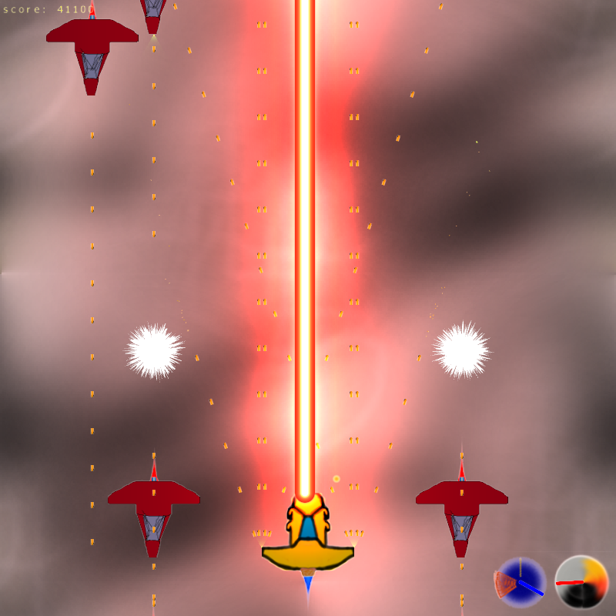
Ogólne zasady gry
Menu
Poziomy
Obiekty
Statek gracza
Przeciwnicy
Punkty wytrzymałości i przegrzanie
Broń i pociski
Punkty i pieniądze

Slide 4
Najważniejsze części w grze
Logika gry
Aktualizacja wszystkich obiektów w grze
Interakcje między obiektami
Aktualizacja wszystkich obiektów po interakcjach
Grafika
Shadery
Tekstury i modele
Muzyka
Efekty dźwiękowe
Muzyka

Slide 5
Logika gry
Główna pętla gry
Struktura drzewa
Aktualizacje obiektów
Zderzenia
Wynik zderzenia
Inne interakcje między obiektami

Slide 6
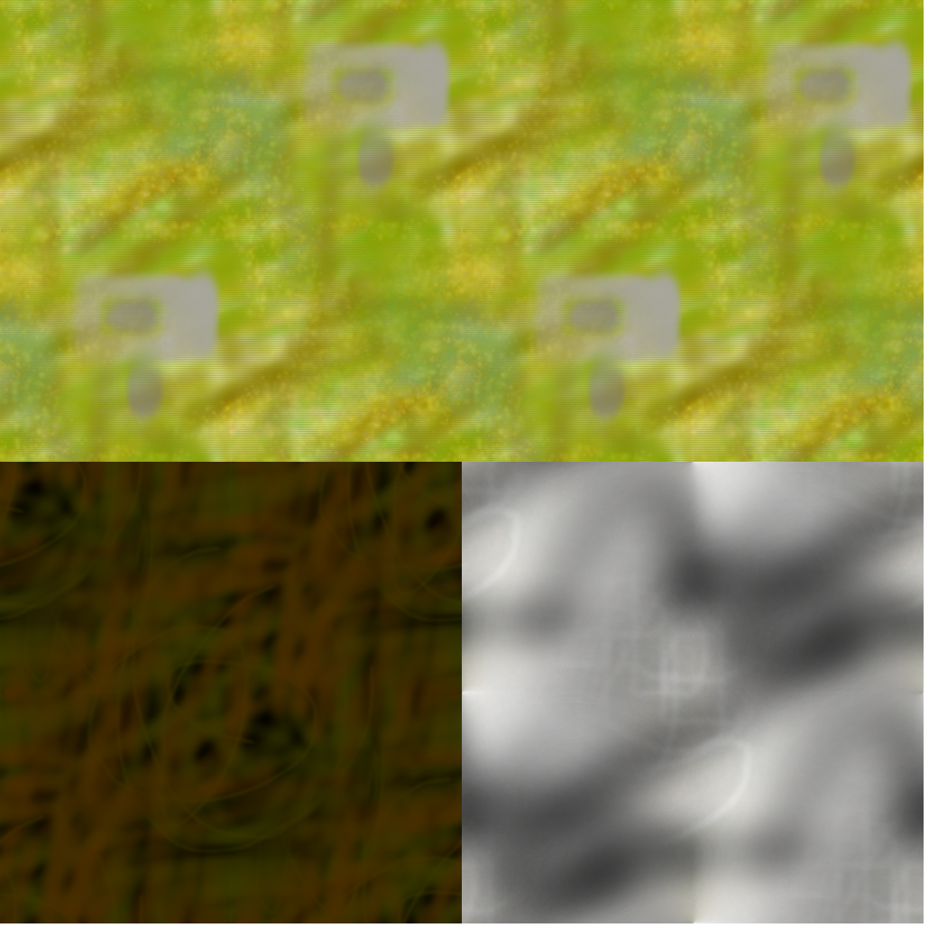

Grafika
Shader:
Program działający na karcie graficznej
Vertex shader
Pixel (fragment) shader
Część artystyczna:
Modele
Tekstury
Efekty

Slide 7
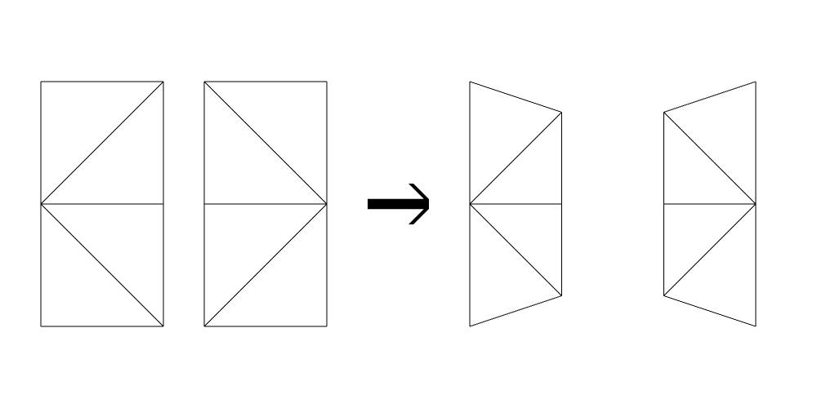
Vertex Shader
Przetwarza wierzchołki
Zazwyczaj zajmuje się przetwarzaniem pozycji wierzchołków przez macierz obrotu, perspektywy, przesunięcia itp.
Przekazuje dane do rasteryzatora

Slide 8
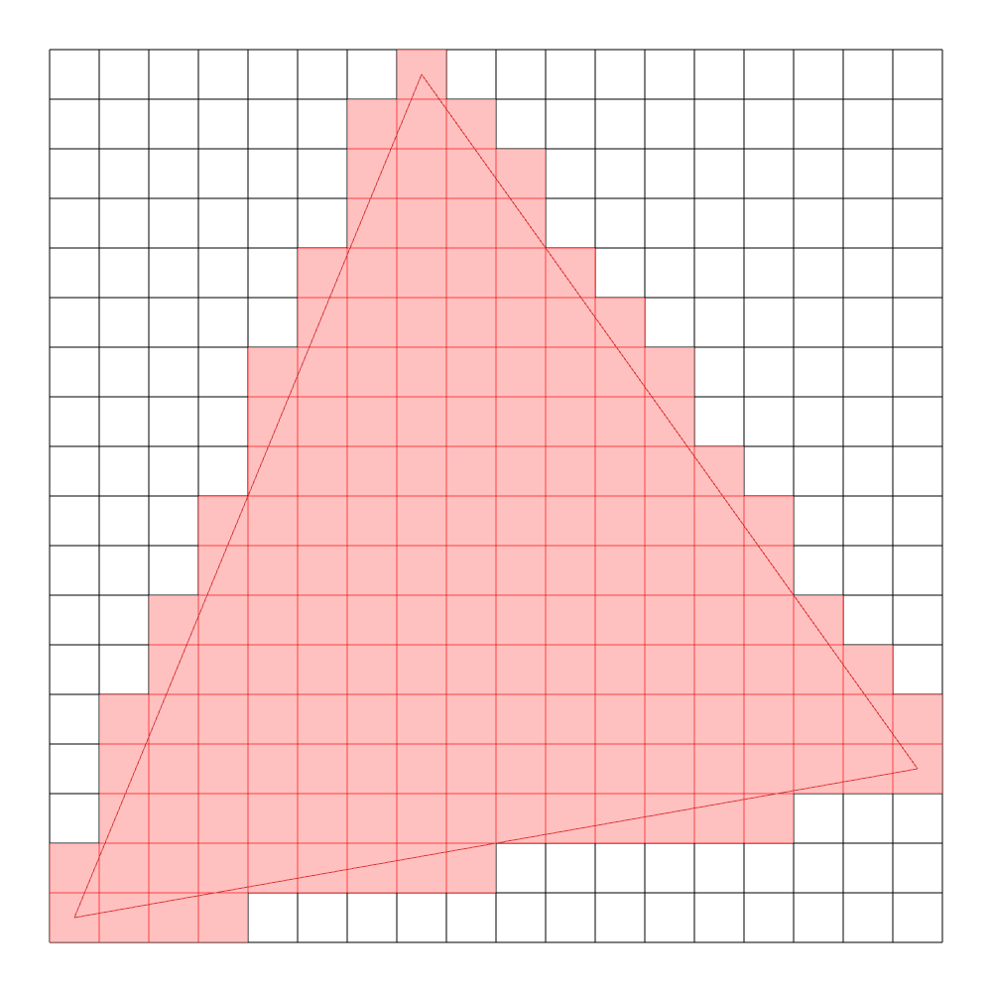
Pixel Shader
Przetwarza wszystkie piksele po rasteryzacji
Zwykle używany do:
Obliczania światła padającego na fragment
Obliczania koloru fragmentu na podstawie położenia oraz koloru z tekstury
Wykonywania innych operacji graficznych (efekty specjalne)
Jest wykonywany równolegle na wielu fragmentach
Otrzymuje dane od vertex shader-a

Slide 9
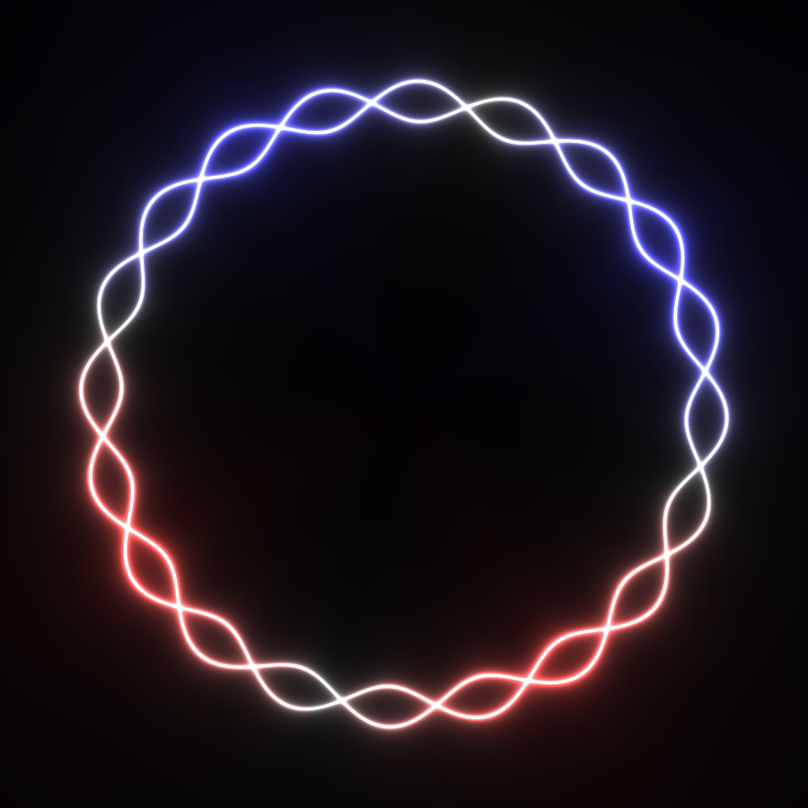
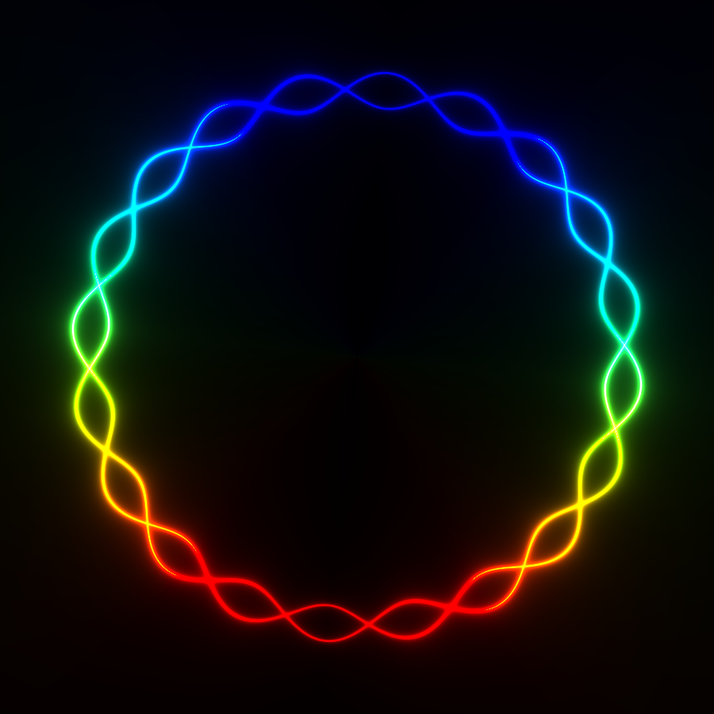
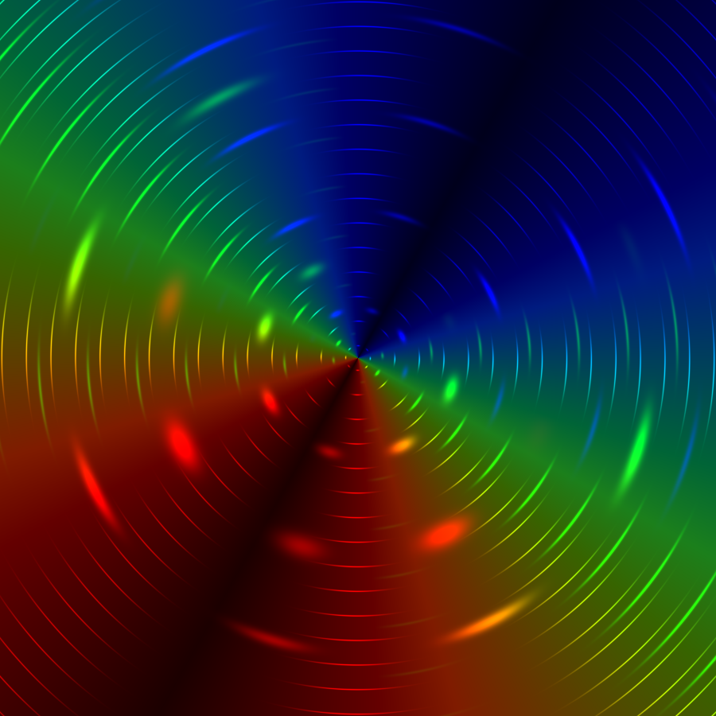
Przykładowe shadery

Slide 10
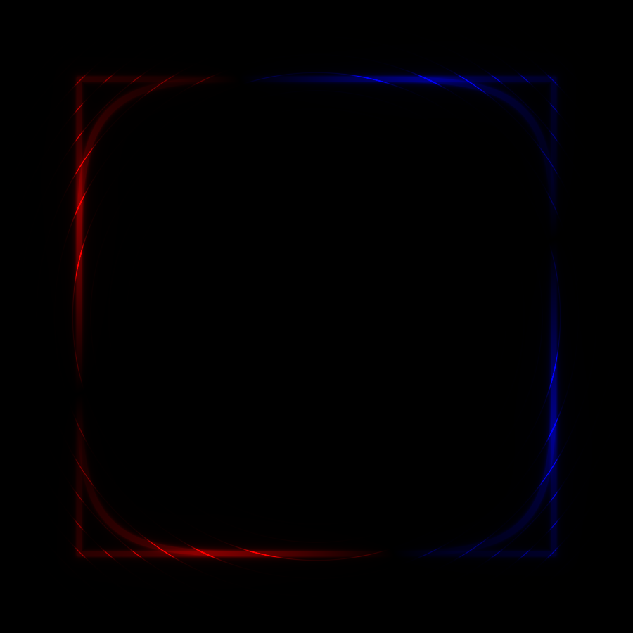
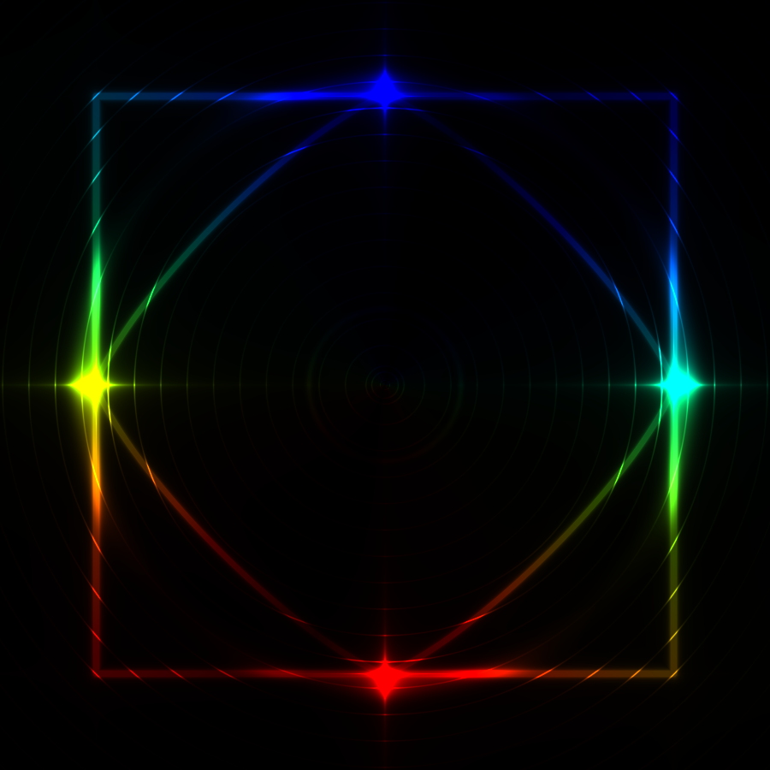
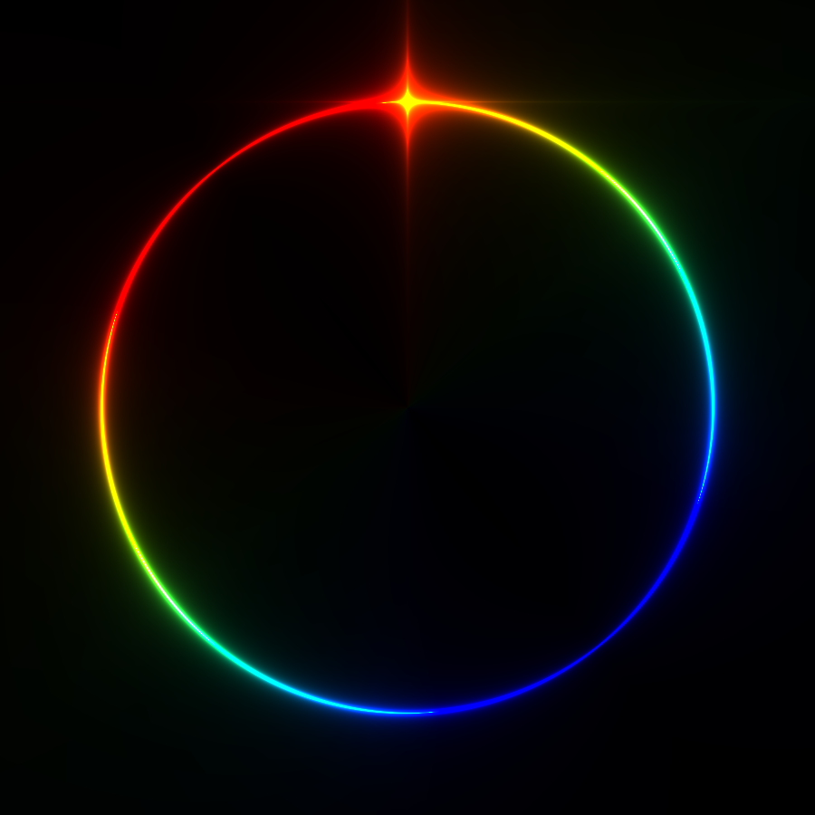

Slide 11
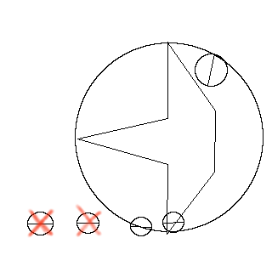
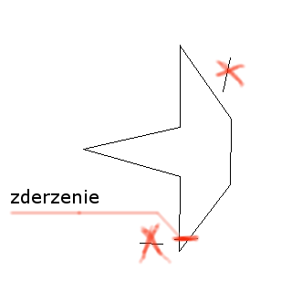
Wykrywanie kolizji
Broad Phase:
Wykrywanie możliwych zderzeń miedzy parami obiektów
Szybkie obliczenia wykluczające większość par
Narrow Phase:
Dokładne wykrywanie zderzeń
Dłuższe obliczenia dla par obiektów, które przeszły przez pierwszy etap

Slide 12
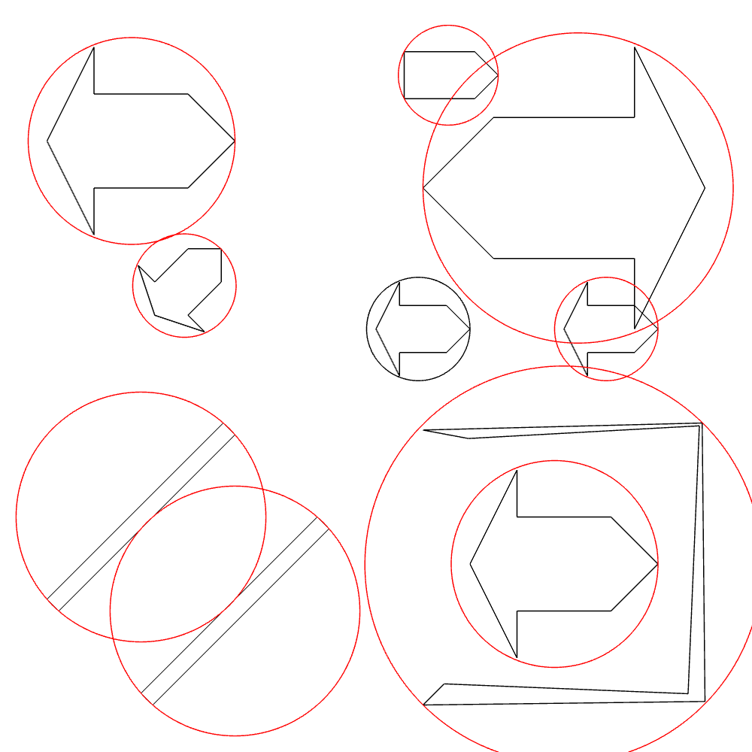
Broad Phase
Metoda Bounding Circles
Otoczenie każdego obiektu okręgiem
Sprawdzenie czy okręgi się pokrywają:
Obliczenie odległości pary obiektów
Sprawdzenie, czy suma promieni jest mniejsza niż odległość

Slide 13
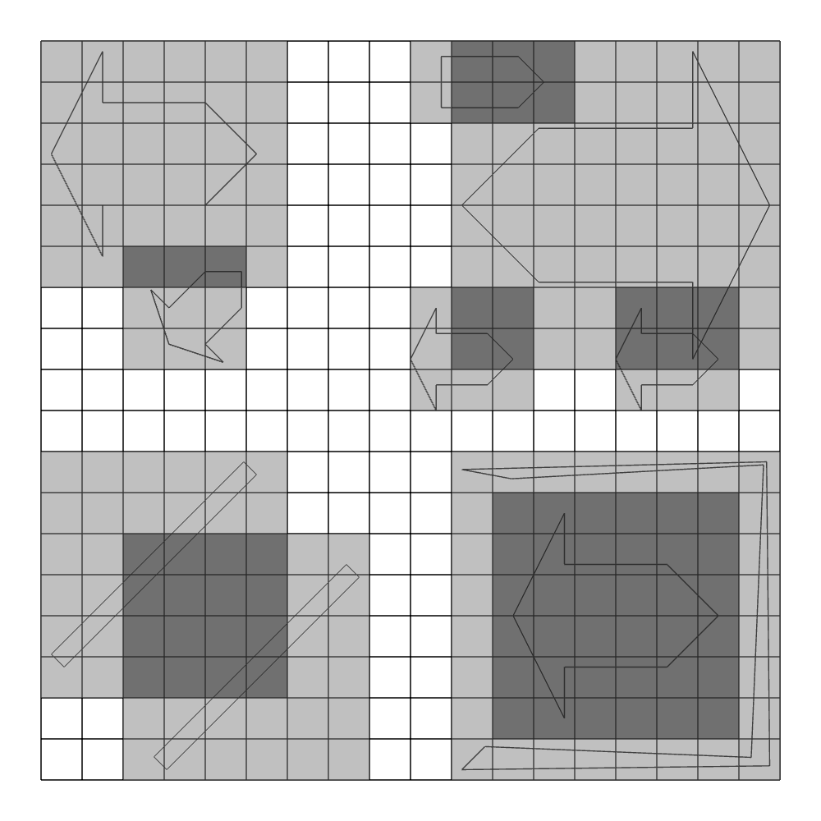
Inne metody dla Broad Phase
Inne metody Bounding Volumes:
AABB
Bounding Rectangle
Metoda Sweep and Prune
Metody Space partitioning:
Bins
Quadtree/Octree
Bounding Volume Hierarchy
Binary Space Partitioning

Slide 14
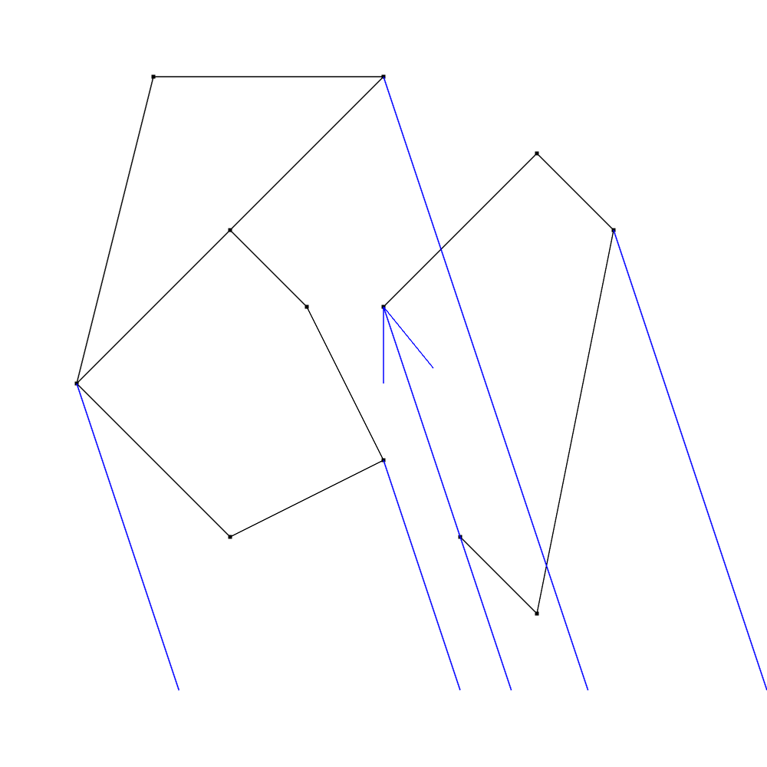
Narrow phase
Metoda Płaszczyzny Oddzielającej
Dokładnie wykrywa kolizje
Działa na modelach
Działa dla modeli będących otoczkami wypukłymi (convex hull)
Przykład dyskretnego wykrywania kolizji

Slide 15
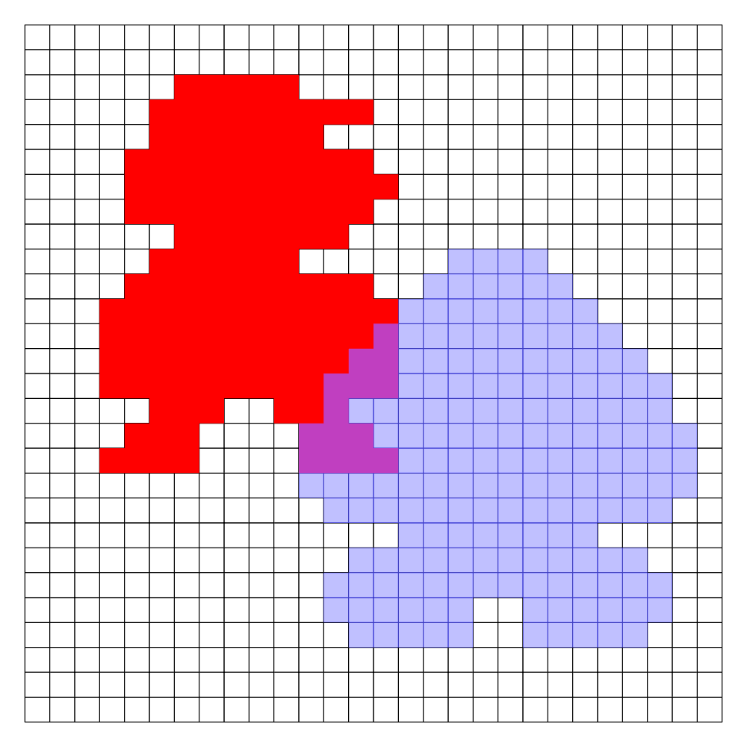
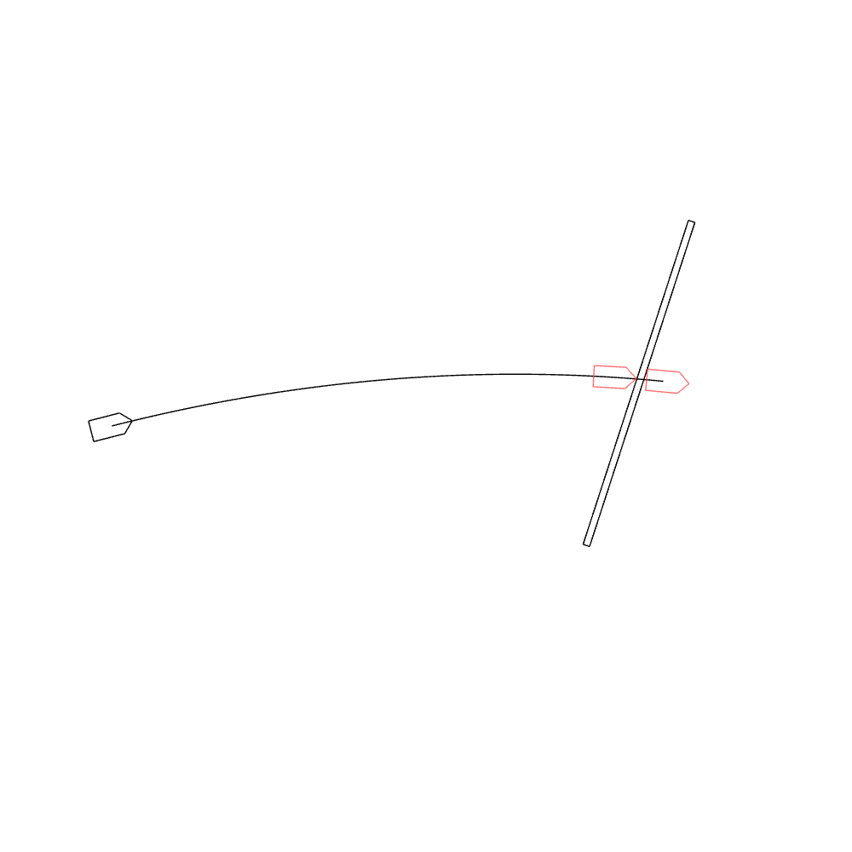
Inne metody dla narrow phase
Pixel perfect collission detection
Ciągłe wykrywanie kolizji

Slide 16
Muzyka
Część programowa:
Wczytywanie dźwięków
Odtwarzanie i łączenie dźwięków
Obsługa głośności
Część artystyczna:
Ścieżka dźwiękowa
Efekty dźwiękowe

Slide 17
Inne części gry
Efekty
Synchronizacja i kolejność obliczeń:
Rysowanie tylko, gdy nie są prowadzone obliczenia
Odpowiednia kolejność wywoływania funkcji odświeżających
Odpowiednie dopasowanie różnych elementów i zbalansowanie gry

Slide 18
Dziękuję za uwagę ☺

